Slide 1
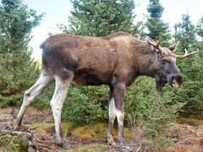
Piętra roślinności w lesie
Na przykładzie Puszczy Kampinoskiej
Kuba Ligęza 4b

Slide 2
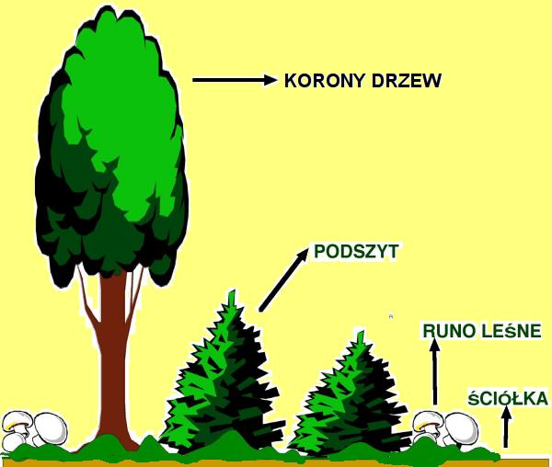
Piętra roślinności
Ściółka
Runo
Podszyt
Korony
drzew

Slide 3
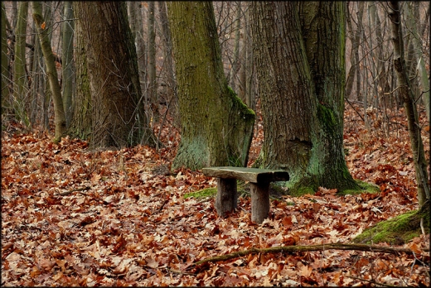
Ściółka
Co to jest?
Ściółka to pierwsze piętro roślinności w lesie. Tworzą ją stare i opadłe liście oraz szczątki zwierząt i roślin.

Slide 4
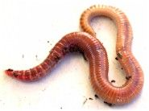
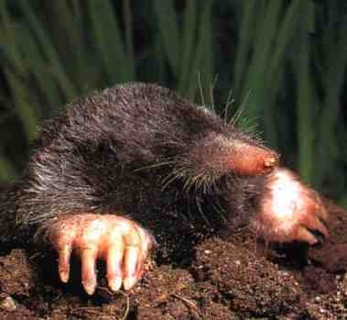
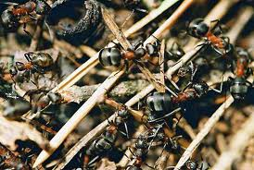
Ściółka
Co tu żyje?
W ściółce mieszkają: bakterie, grzyby, dżdżownice, krety, mrówki i wszystkie inne zwierzątka, które żyją w glebie.

Slide 5
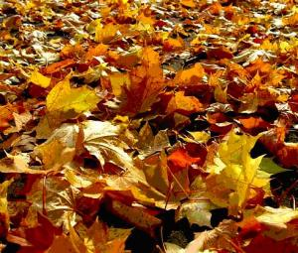
Ściółka
Co tu rośnie?
W ściółce rosną: grzyby, paprocie oraz inne rośliny. Tworzą ją również opadłe liście

Slide 6
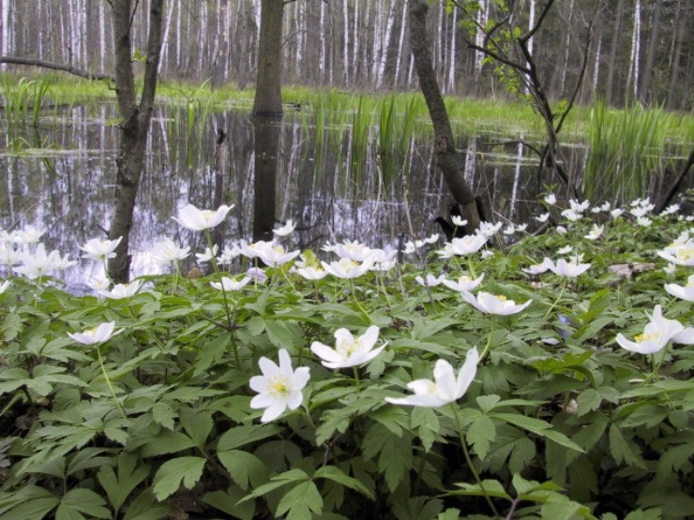
Runo leśne
Co to jest?
Runo leśne to drugie piętro roślinności.
Runo leśne tworzą rośliny zielne.

Slide 7
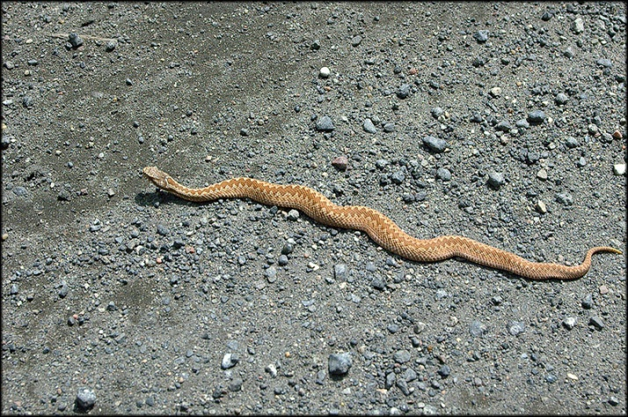
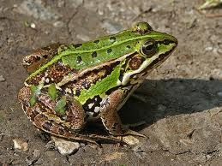
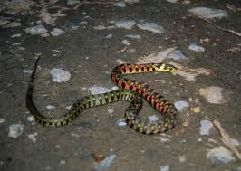
Runo leśne
Co tu żyje?
W runie leśnym żyje bardzo dużo zwierząt np.
ślimaki, żaby, jaszczurki, zaskrońce i żmije.

Slide 8
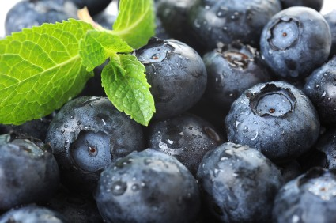
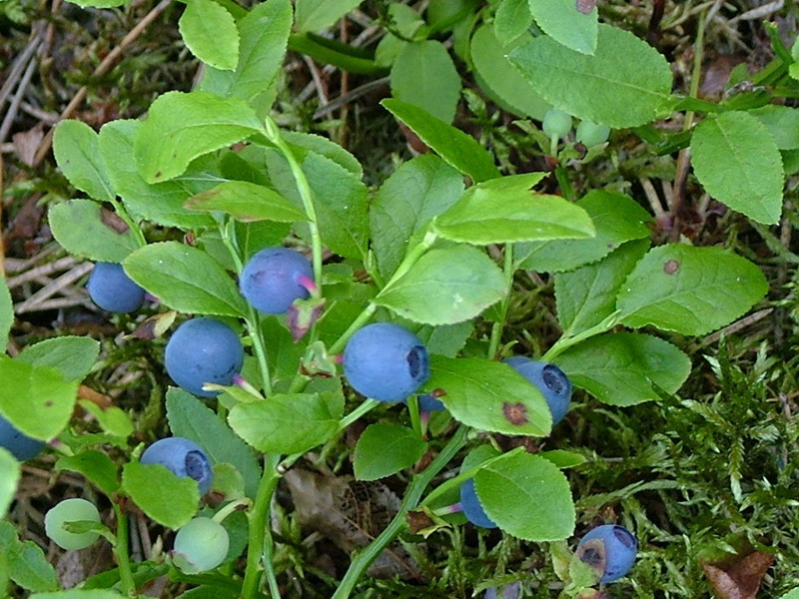
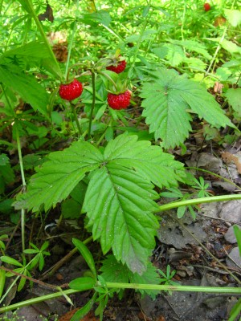
Runo leśne
Co tu rośnie?
W runie rośnie: borówka czarna oraz poziomka leśna.

Slide 9
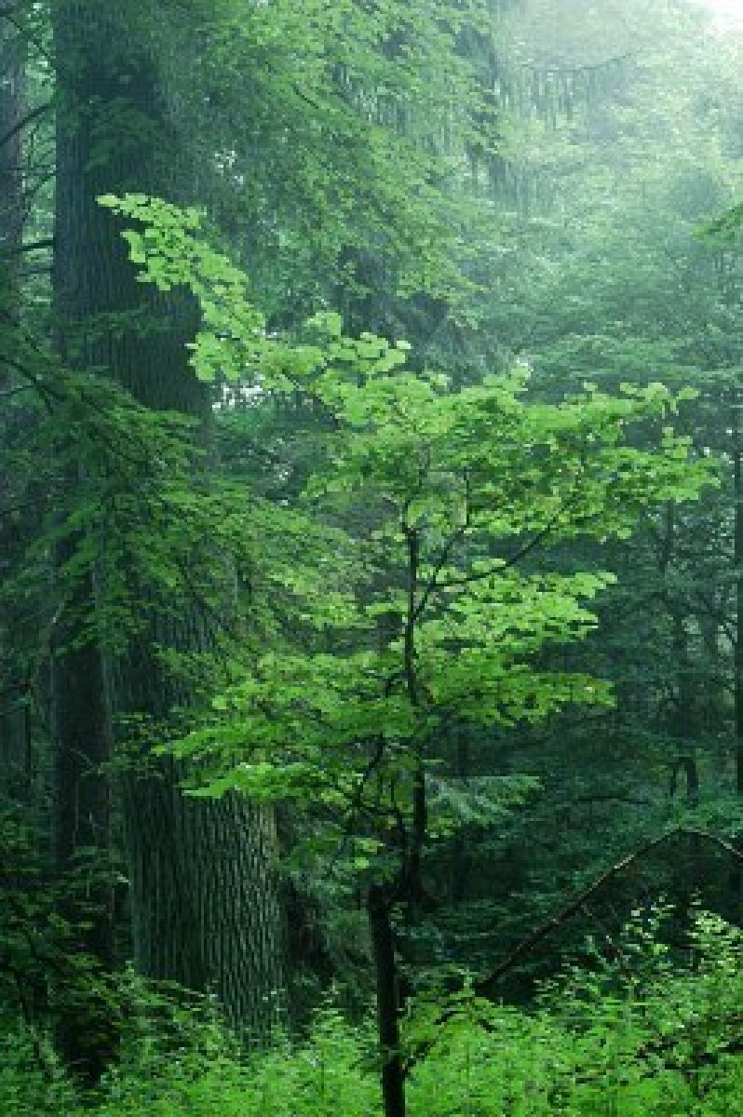
Podszyt
Co to jest?
Podszyt to trzecie piętro z pięter roślinności.
Podszyt tworzą młode drzewa.

Slide 10
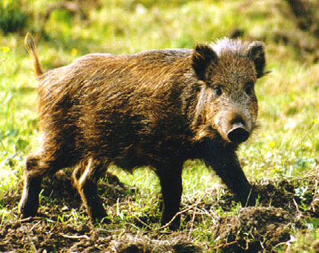
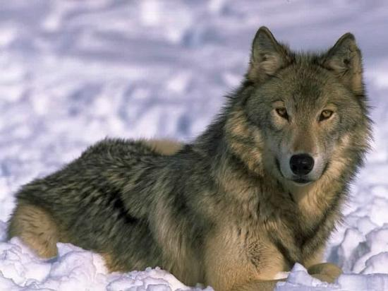
Podszyt
Co tu żyje?
W podszycie żyją: łosie, jelenie, dziki, rysie i wilki.

Slide 11
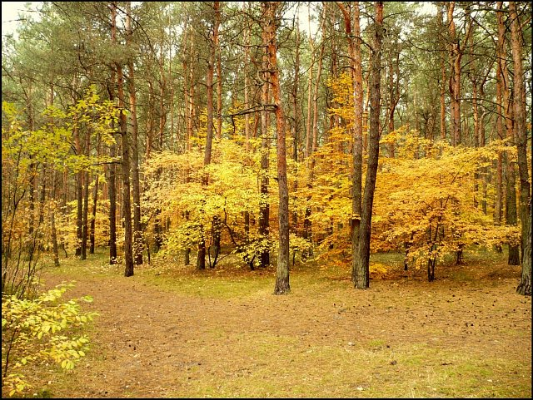
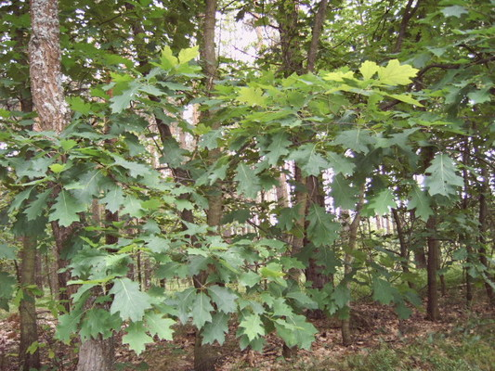
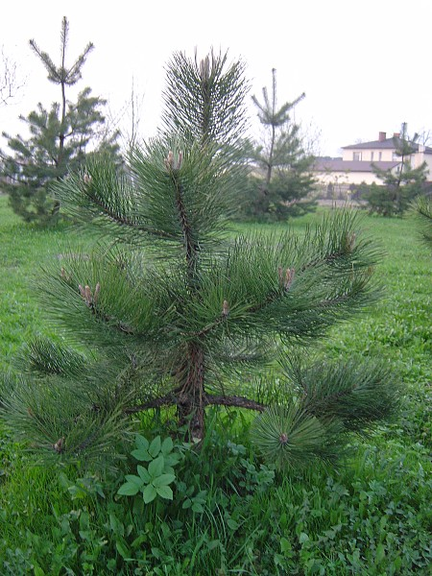
Podszyt
Co tu rośnie?
W podszycie rosą młode drzewa, na przykład: dąb, sosna, brzoza, topola, jesion.

Slide 12
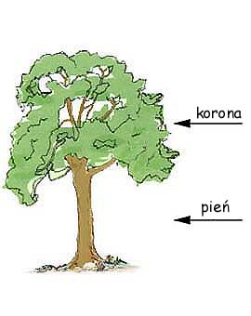
Korony drzew
Co to jest?
Korony drzew to najważniejsza warstwa lasu.
Korony składają się gałęzi i liści.

Slide 13
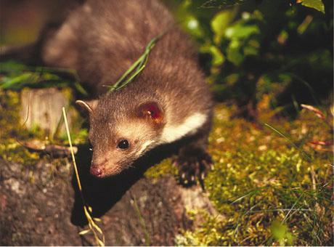
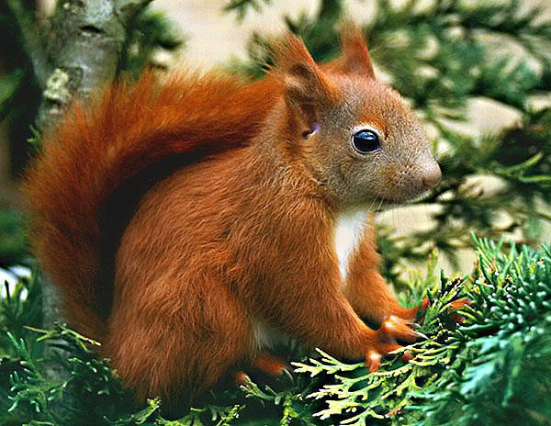
Korony drzew
Co tu żyje?
W koronach żyją: owady, ptaki i zwierzęta, takie jak: wiewiórka, kuna leśna.

Slide 14
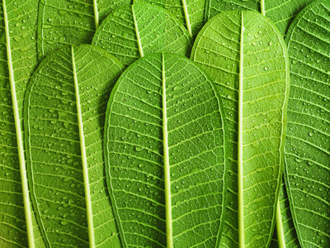
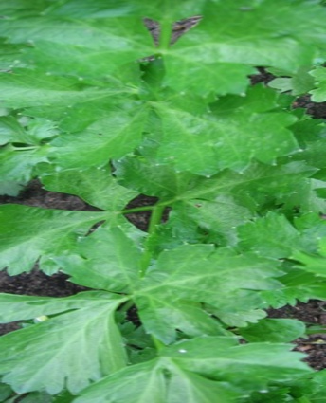
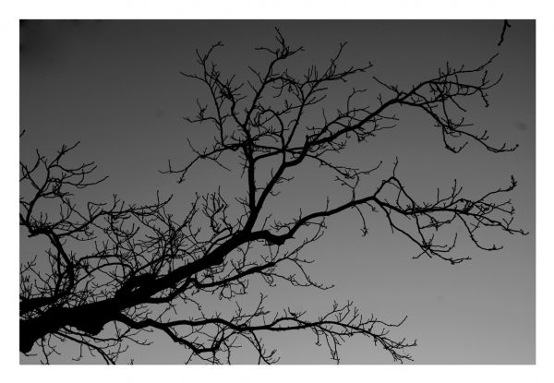
Korony drzew
Co tu rośnie?
W koronach rosną gałęzie oraz liście.

Slide 15
Podsumowanie
Las jest największym skarbem natury, ponieważ:
Rośliny produkują tlen
Oczyszczają powietrze
Dostarczają pożywienia
Dostarczają różne surowce do budowy domów i nie tylko
!!!BEZ LASU NIE MA ŻYCIA !!!

Slide 17
DZIĘKUJĘ ZA UWAGĘ
W prezentacji wykorzystałem zdjęcia własne oraz z internetu

